Slide 1
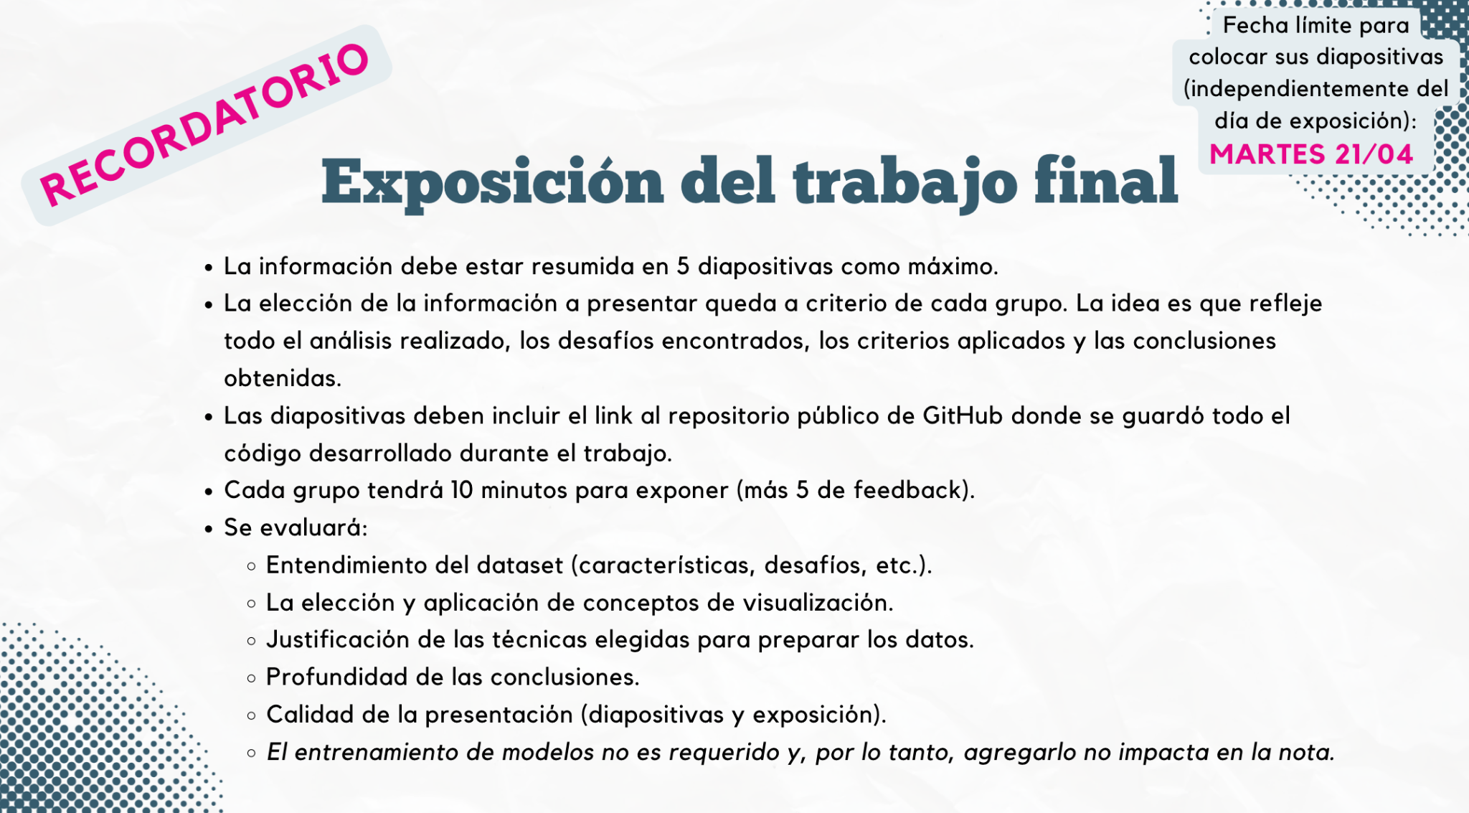

Slide 2
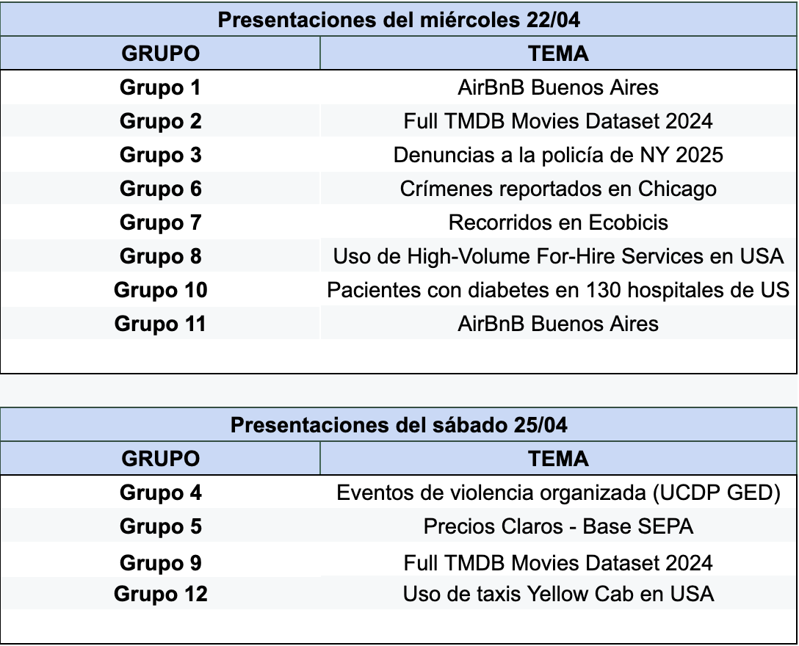

Slide 3
REEMPLAZAR ESTA SLIDE POR LAS PROPIAS DEL GRUPO
GRUPO 1
ALUMNOS
TEMA

Slide 4
REEMPLAZAR ESTA SLIDE POR LAS PROPIAS DEL GRUPO
GRUPO 2
ALUMNOS
TEMA

Slide 5
REEMPLAZAR ESTA SLIDE POR LAS PROPIAS DEL GRUPO
GRUPO 3
ALUMNOS
TEMA

Slide 6
REEMPLAZAR ESTA SLIDE POR LAS PROPIAS DEL GRUPO
GRUPO 4
ALUMNOS
TEMA

Slide 7
REEMPLAZAR ESTA SLIDE POR LAS PROPIAS DEL GRUPO
GRUPO 5
ALUMNOS
TEMA

Slide 8
REEMPLAZAR ESTA SLIDE POR LAS PROPIAS DEL GRUPO
GRUPO 6
ALUMNOS
TEMA

Slide 9
REEMPLAZAR ESTA SLIDE POR LAS PROPIAS DEL GRUPO
GRUPO 7
ALUMNOS
TEMA

Slide 10
REEMPLAZAR ESTA SLIDE POR LAS PROPIAS DEL GRUPO
GRUPO 8
ALUMNOS
TEMA

Slide 11
REEMPLAZAR ESTA SLIDE POR LAS PROPIAS DEL GRUPO
GRUPO 9
ALUMNOS
TEMA

Slide 12
REEMPLAZAR ESTA SLIDE POR LAS PROPIAS DEL GRUPO
GRUPO 10
ALUMNOS
TEMA

Slide 13
REEMPLAZAR ESTA SLIDE POR LAS PROPIAS DEL GRUPO
GRUPO 11
ALUMNOS
TEMA

Slide 14
REEMPLAZAR ESTA SLIDE POR LAS PROPIAS DEL GRUPO
GRUPO 12
ALUMNOS
TEMA

